Slide 1
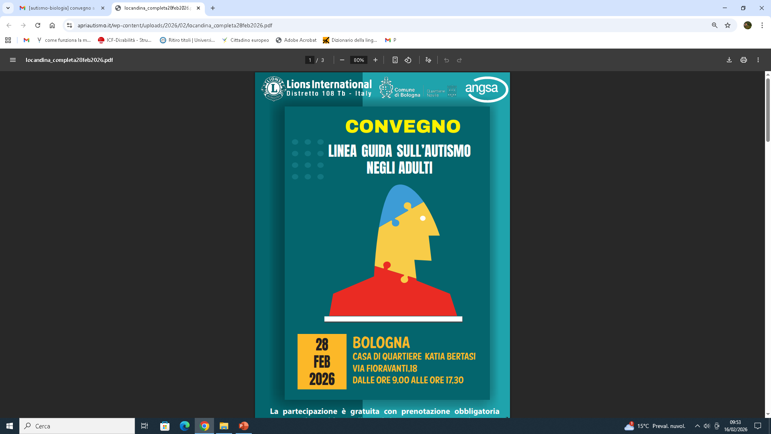
MODELLI ORGANIZZATIVI E GESTIONALI DEI CENTRI POLIFUNZIONALI PER L’AUTISMO IN CALABRIA: LA FONDAZIONE MARINO DALLA SPERIMENTAZIONE A UN MODELLO INTEGRATO
Dott.ssa Pasqualina Pace – Psicologa, Analista del comportamento- Direttore Clinico Fondazione Marino per l’autismo Ets

Slide 2
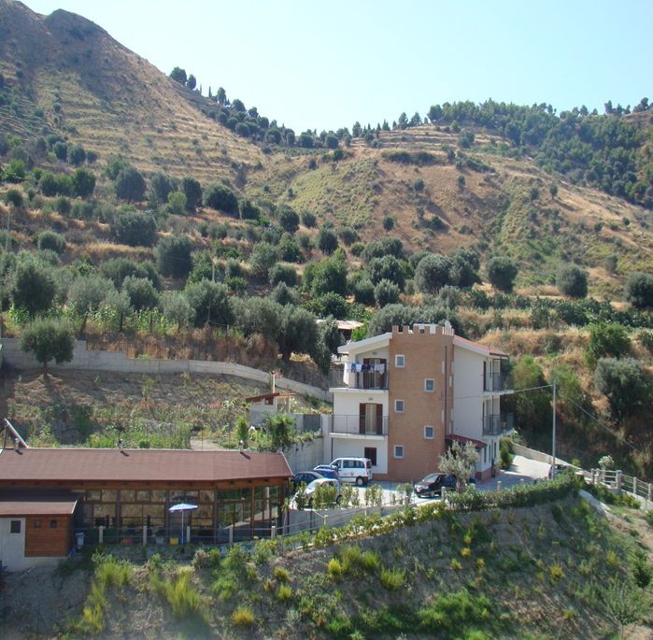
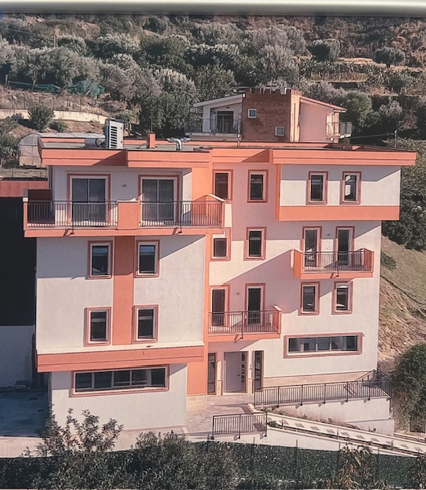
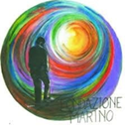
Il centro polifunzionale per i disturbi dello spettro autistico della Fondazione Marino per l’autismo ETS
Avvio 04.08.2008 – Sperimentazione triennale modello residenziale
Ente privato senza finalità di lucro, costituita da un fondatore, unico finanziatore;
2011- accreditamento definitivo 10 pl
DCA 81/2016 istituisce i Centri polifunzionali per l’autismo.
Oggi la Fondazione risponde ai requisiti del DCA 233/2018 ( che ha modificato il DCA 81/2016) e si compone di due moduli:
Centro residenziale per persone con autismo (RD3) :
residenza sanitaria per persone con autismo in situazione di gravità. Accreditata come residenza sanitaria specifica per persone con autismo e ospita 12 persone adulte con autismo.
Centro semiresidenziale per persone con autismo (RD3) :
Servizio rivolto a bambini, adolescenti e adulti con disturbo dello spettro autistico certificato ai sensi dell’art. 3 comma 3 della Legge 104/92; Accreditato per 20 prestazioni/die.
EVOLUZIONE NON SOLO PASSAGGIO DIVERSI SISTEMI ACCREDITAMENTO MA COSTRUZIONE DI UN MODELLO INTEGRATO
Fondazione Marino
per l’autismo ETS

Slide 3
Fondamenti dell’ esperienza della Fondazione Marino:
Scelte orientate alla vita delle persone
Modello SCIENTIFICO-ORGANIZZATIVO-GESTIONALE
Risposte normative standardizzate | Costruzione di un nuovo modello INTEGRATO
I criteri di accreditamento rappresentano solo una cornice che delimita lo spazio dentro il quale invece devono essere declinati i principi e le procedure per permettere la piena realizzazione della persona.
Risposte uguali per necessità diverse che non seguono bisogni che mutano nel tempo e non seguono la traiettoria di sviluppo di ogni persona
Abilitazione permanente
Inclusione sociale e lavorativa
Condivisione dei familiari degli utenti nella gestione (CDA)
- Presenza Medico di Medicina Generale a tempo pieno: diminuzione comportamenti problema spesso legati a problemi organici con riduzione uso psicofarmaci
- Personale educativo maggiore rispetto al personale assistenziale: imprinting abilitativo
- Sistema videosorveglianza: miglioramento qualità del sonno e autonomia
Rinuncia logica assistenzialistica : no personale infermieristico
Miglioramento benessere fisico e emozionale

Slide 4
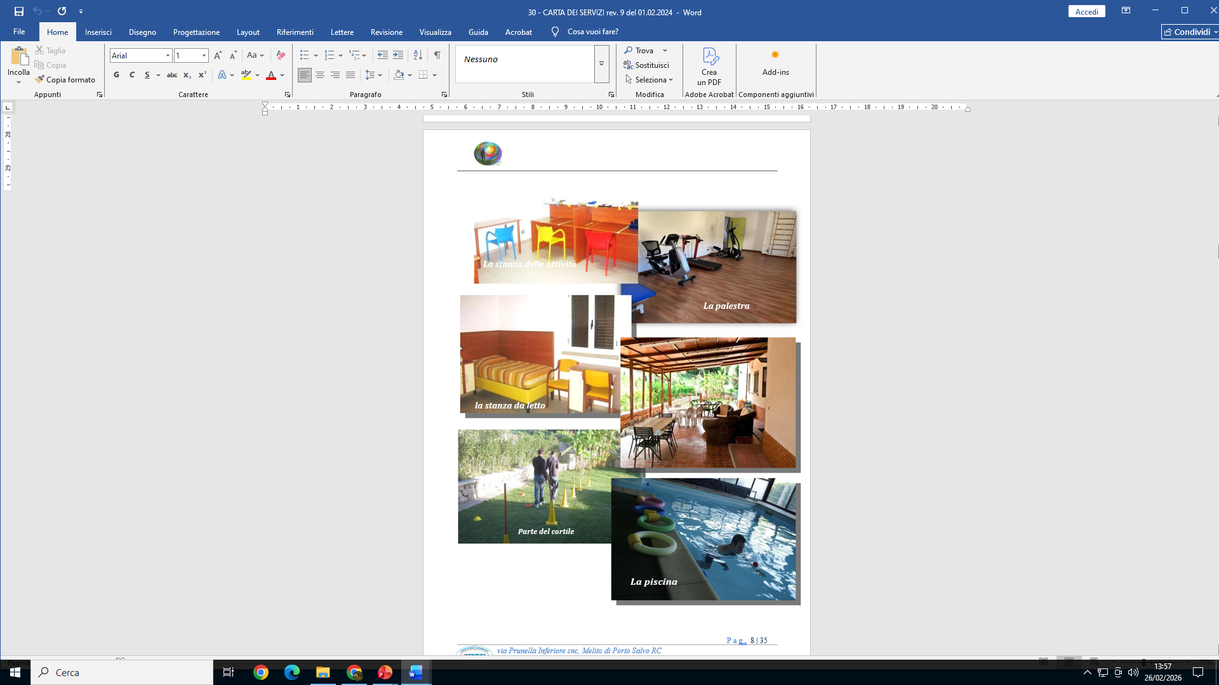
La Fondazione Marino :caratteristiche strutturali
Architettura simile ad una casa
Ambienti accoglienti e sicuri
Parco 6000 mq
Edificio suddiviso in tre livelli
Strutturazione spazi secondo metodologia TEACCH

Slide 5


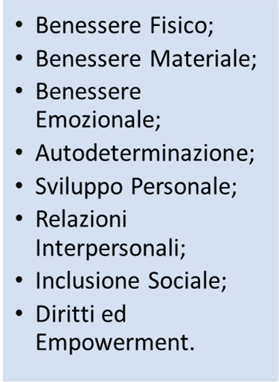
La Fondazione Marino: Modello SCIENTIFICO-ORGANIZZATIVO-GESTIONALE
Individualizzazione
Qualità della vita
- Monitoraggio -Esiti
I progetti di vita non sono documenti che definiscono l’organizzazione e le attività ma appartengono alla persona che ne detiene la titolarità giuridica e di SENSO
INDIVIDUAZIONE DEI BISOGNI E DEI SOSTEGNI
ASPETTATIVE DESDERI E PREFERENZE
DOMINIQUALITA’ DELLA VITA
Modello di lavoro di riferimento sono i costrutti di Qualità della Vita e gli interventi sono in linea con le attuali raccomandazioni e evidenze scientifiche nazionali e internazionali.
Fondazione Marino
per l’autismo ETS

Slide 6
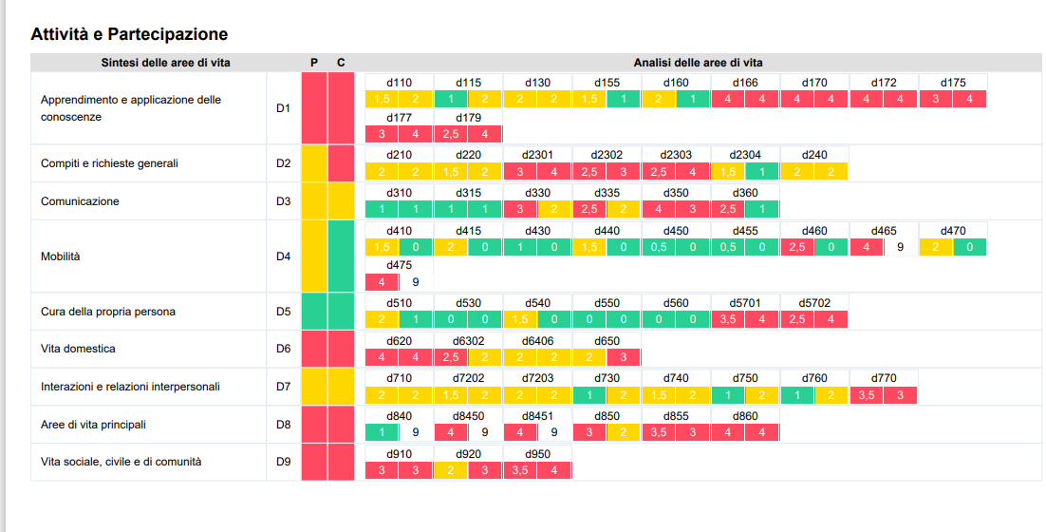
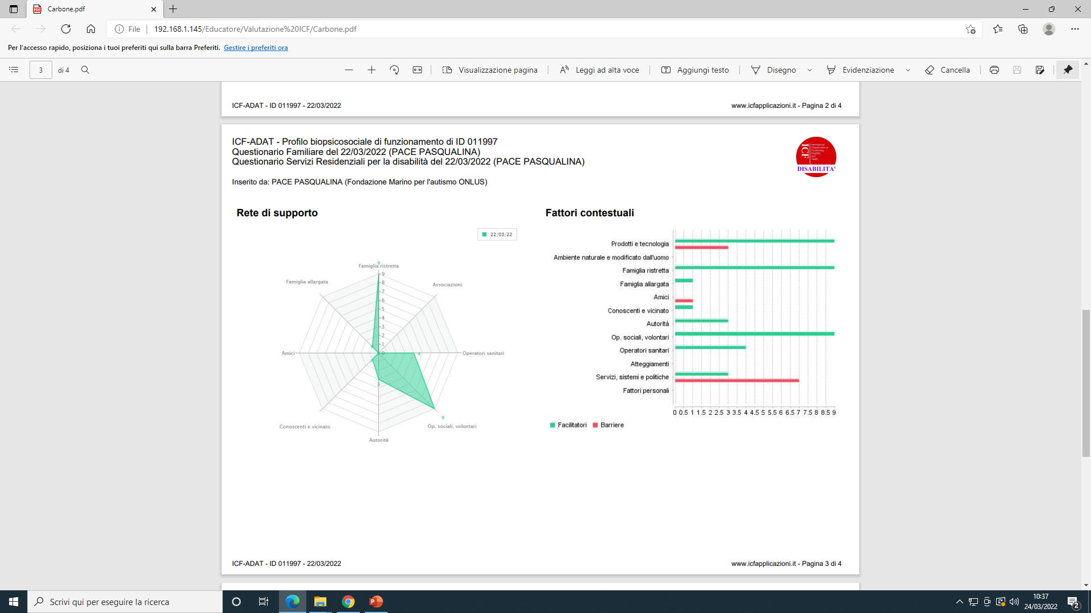
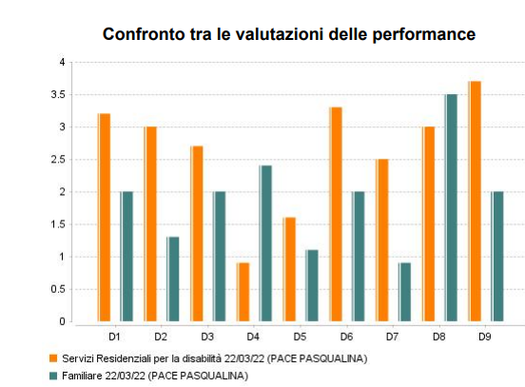


Slide 7

Qual è il senso dell’abilitazione?
Rimanere eterni studenti o avere opportunità reali?

Slide 8
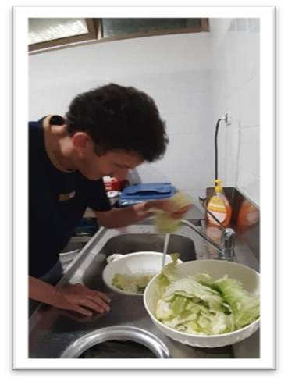
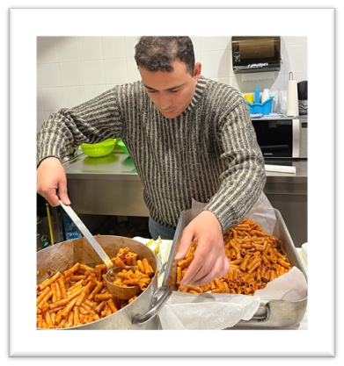
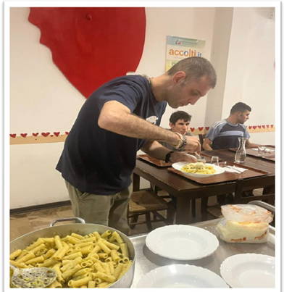
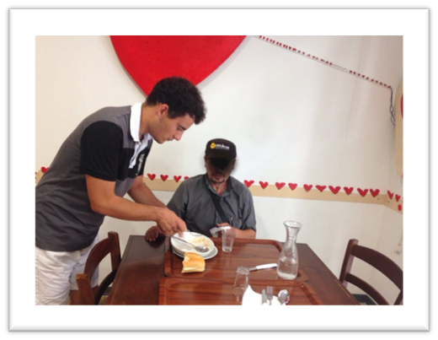
Obiettivi educativi raggiunti : opportunità reali
Nel 2014 nasce la LOCANDA TRE CHIAVI: lavoro, inclusione, solidarietà
Inserimento lavorativo di 8 ragazzi
3264 pasti gratuiti distribuiti nel 2025
Unica mensa solidale del territorio
L’abilitazione è il mezzo e non il fine

Slide 9
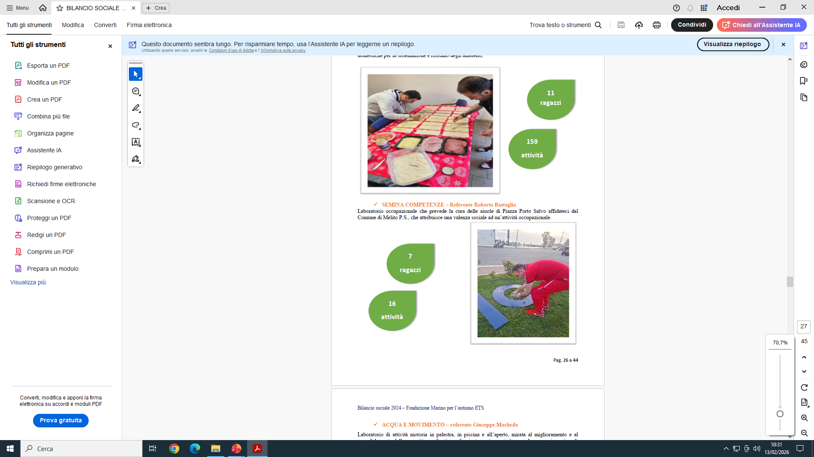
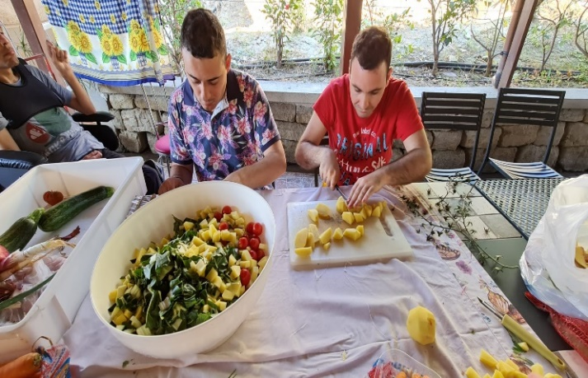
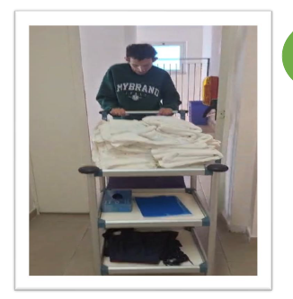
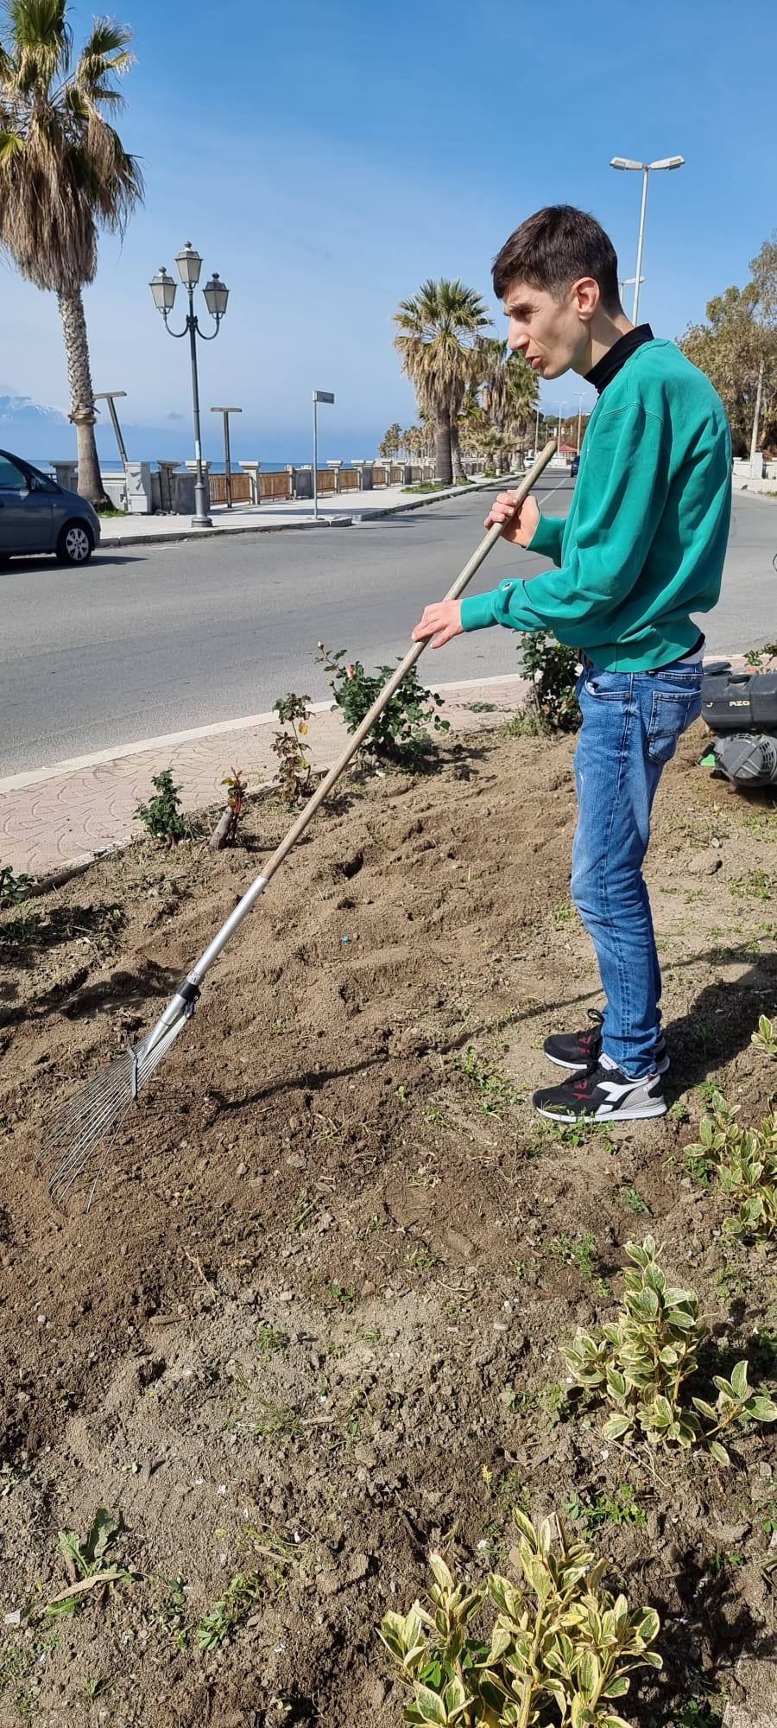
Obiettivi educativi raggiunti : opportunità reali
BOMBONIERE SOLIDALI:
Creazione di oggetti in ceramica e candele profumate per varie ricorrenze
Laboratori occupazionali propedeutici all’inserimento lavorativo, alla vita indipendente , all’inclusione sociale.
GREEN SALVO:
cura delle aiuole della piazza principale affidateci dal Comune di Melito P.S., che attribuisce una valenza sociale ad un’attività occupazionale
AUTONOMIE-SOCIAL HOUSE
Cura degli ambienti e della casa
GIROVAGANDO E SOCIAL OUT: uscite e partecipazione attiva agli eventi territorio
L’abilitazione è il mezzo e non il fine

Slide 10
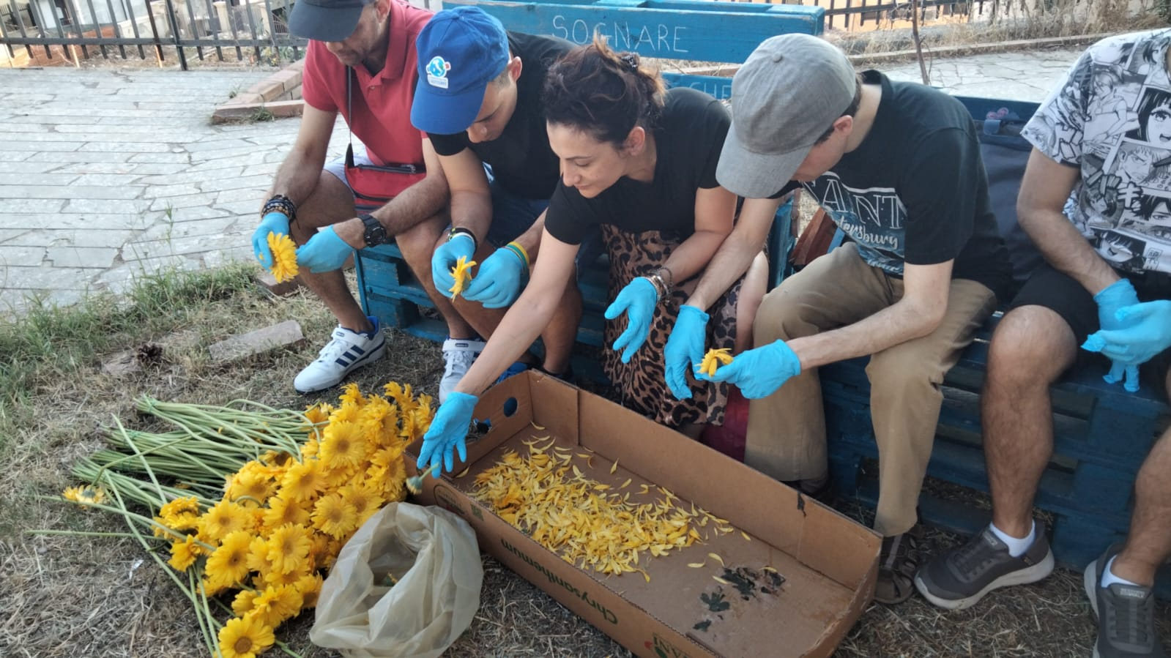
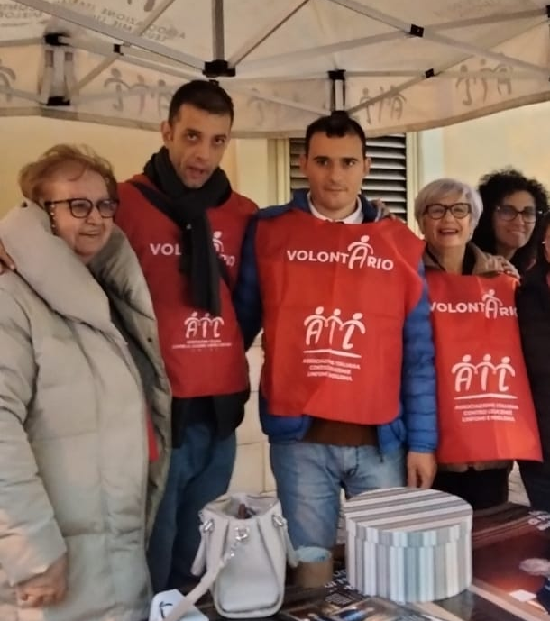
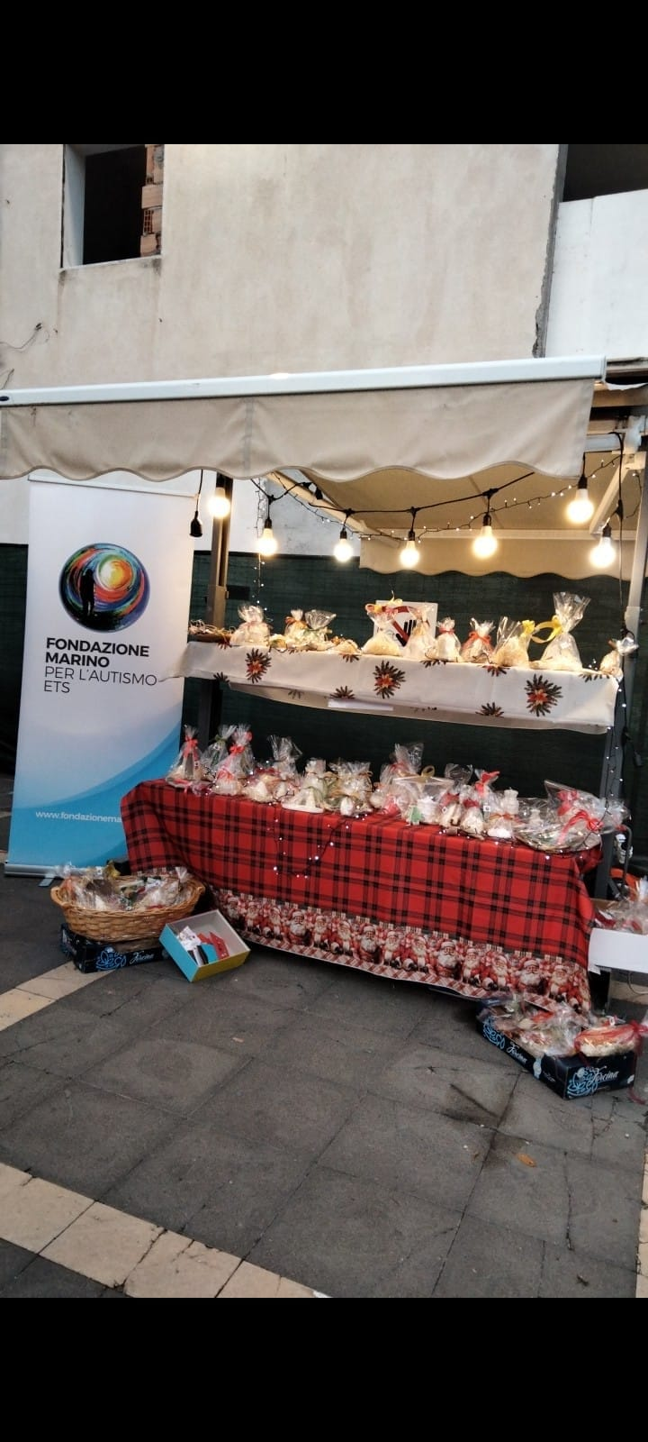
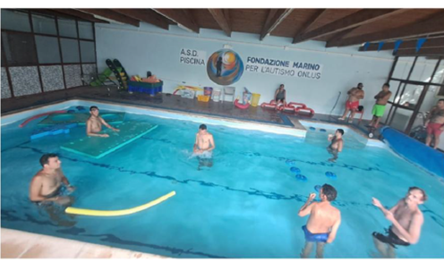
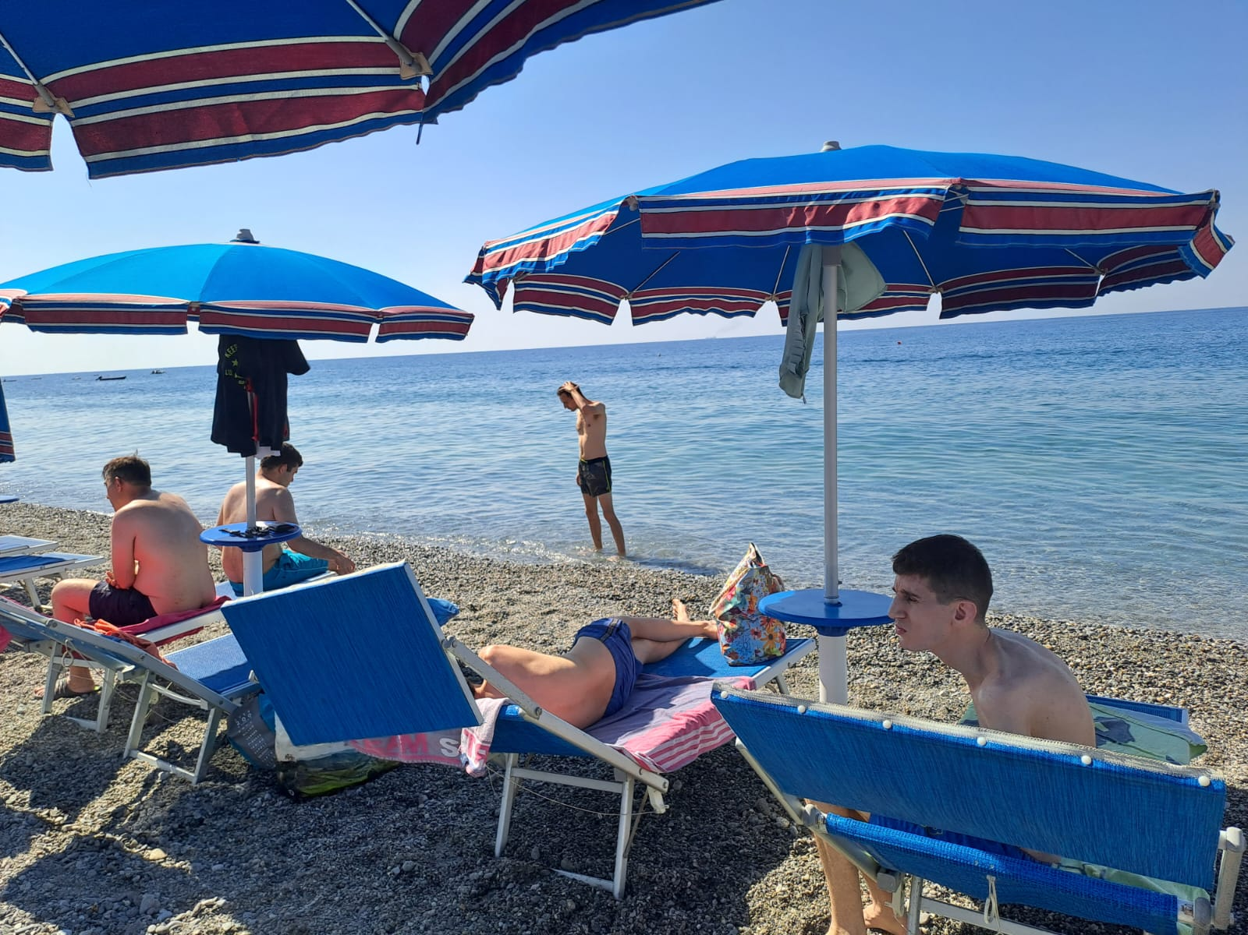
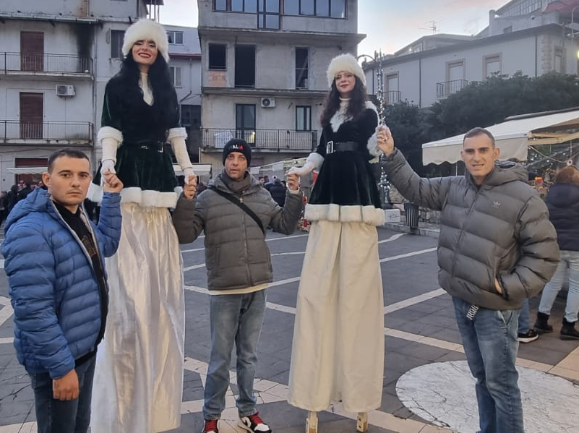
Obiettivi educativi raggiunti : opportunità reali
BENESSERE
INCLUSIONE
LAVORO
PARTECIPAZIONE
DIVERTIMENTO

Slide 11
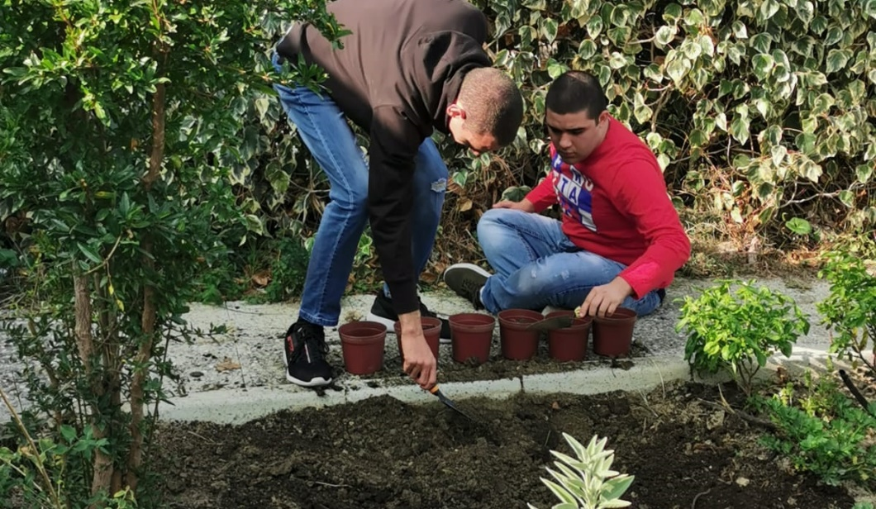
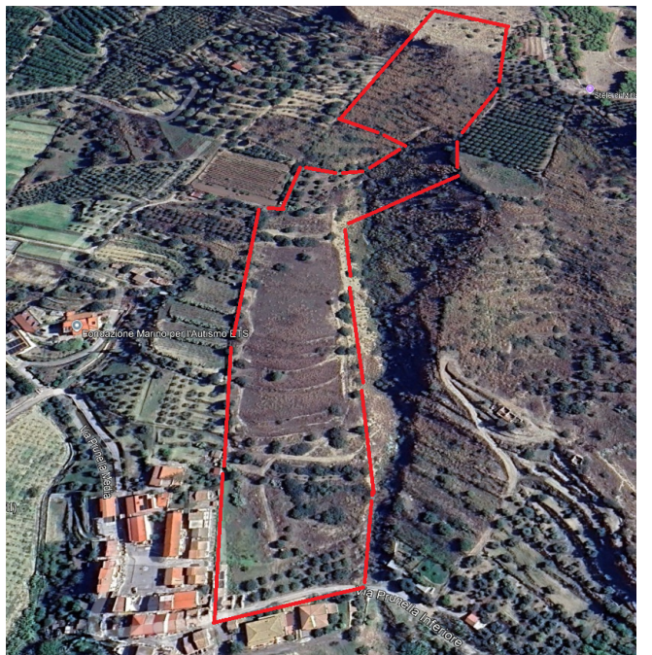
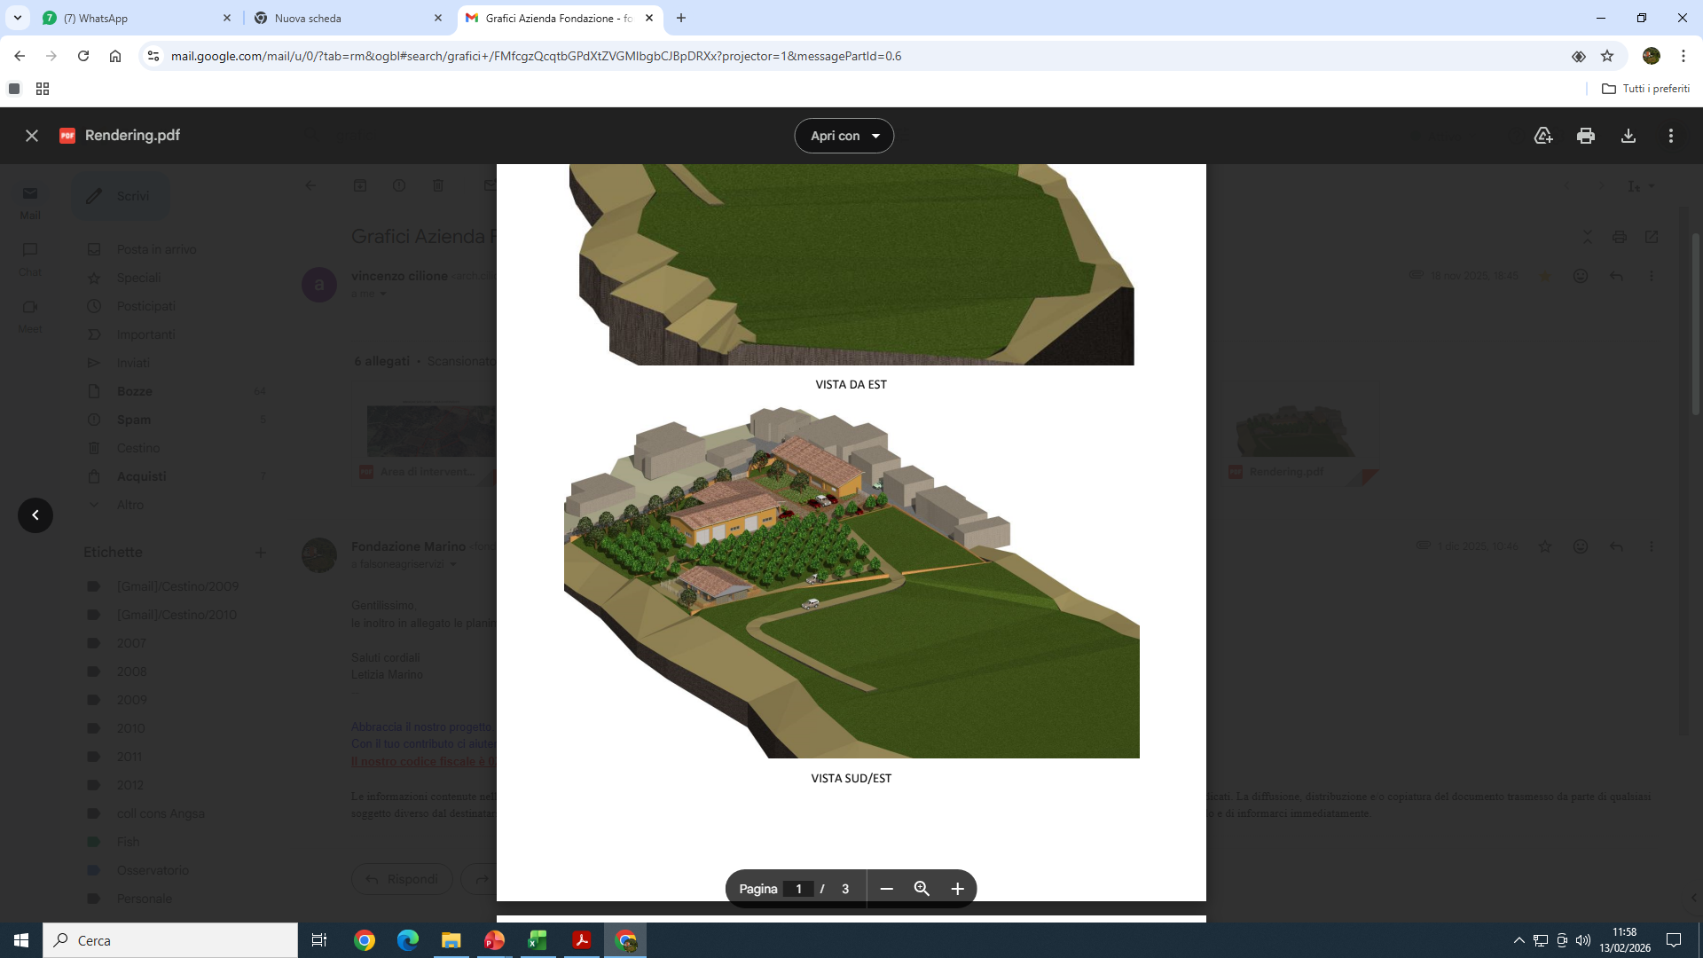
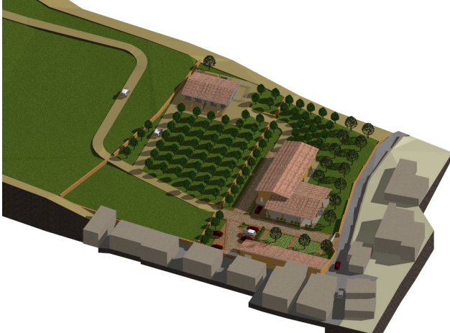
Obiettivi educativi raggiunti : opportunità reali
WORK IN PROGRESS….
Da un laboratorio propedeutico «SEMINA COMPETENZE» alla progettazione di un’azienda agricola
Non una semplice idea ma la necessità di dare un’altra risposa in termini di lavoro, autonomia e autodeterminazione.

Slide 12
Il modello che emerge dall’esperienza di vita e di lavoro della Fondazione Marino si struttura in un’unica organizzazione polifunzionale che consente di realizzare una concreta continuità assistenziale oltre che una presa in carico globale.
In questi anni di attività, la Locanda Tre Chiavi ha rappresentato un laboratorio di organizzazione dei servizi indipendenti della persona tanto da essere di ispirazione ad un “modello” di emancipazione per il raggiungimento di una vita autonoma sostenuto da un inserimento lavorativo protetto che porta di fatti a delle soluzioni abitative più leggere mantenendo continuità assistenziale con Residenza d’origine.

Slide 13
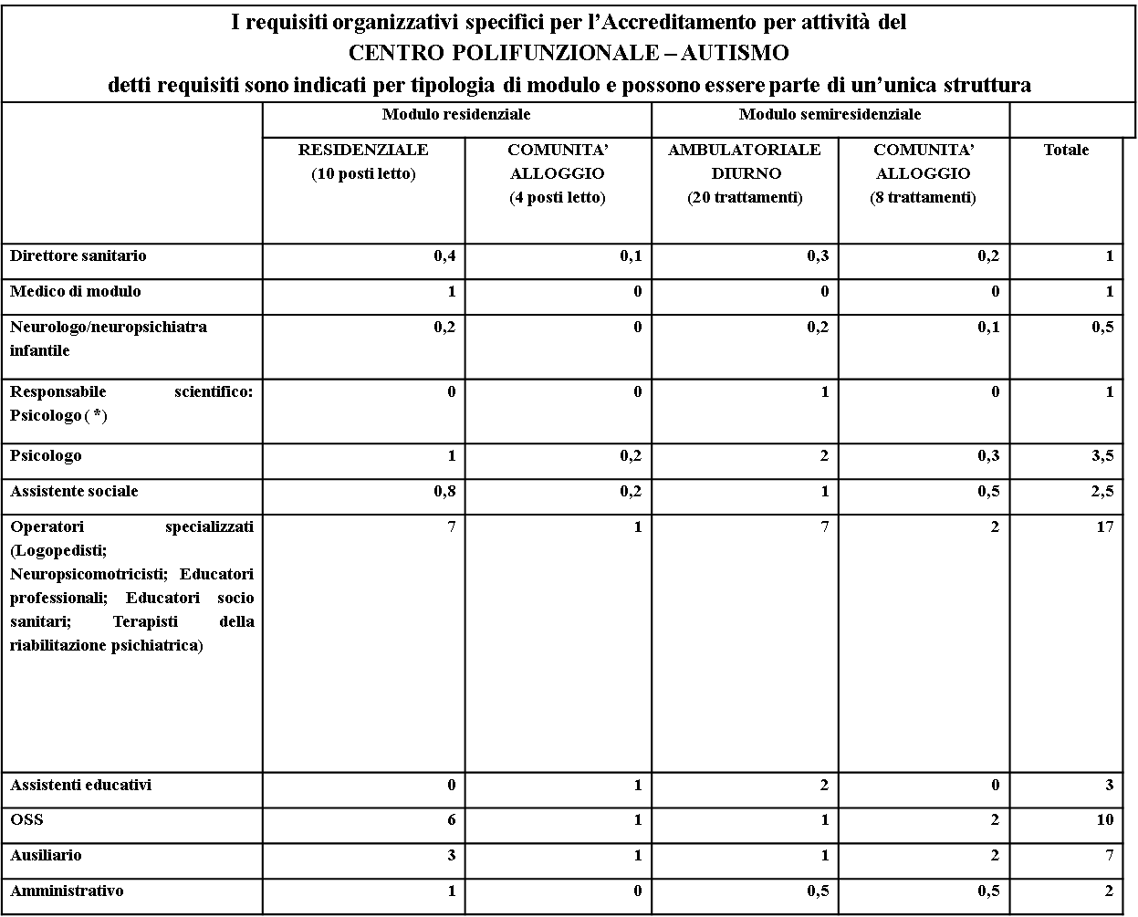
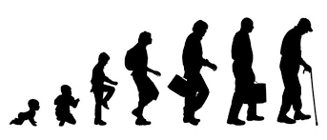

Slide 14
Criticità del sistema e proposte per costruire servizi di qualità
Rigidità dei sistemi e servizi
Rivisitazione dei sistemi di accreditamento
Impersonalizzazione delle risposte
Organizzazione dei servizi orientata agli esiti riferibili ai domini della qualità della vita
Adeguare le risposte ai bisogni, desiderata e preferenze.
Flessibilità (porta anche riduzione dei costi).
Filiera di servizi

Slide 15
GRAZIE PER L’ATTENZIONE!
Dott.ssa Pasqualina Pace – Psicologa, Analista del comportamento- Direttore Clinico Fondazione Marino per l’autismo Ets

